Slide 1

河海大学计算机与信息学院
第9章 图
第25讲：最小生成树

Slide 2
回顾
图的遍历(搜索、周游)
-- 深度优先搜索
Depth-First Search (DFS)
-- 广度优先搜索
Breadth-First Search (BFS)
A
B
C
D
E
F

Slide 3
图的遍历
图的复杂性：
-- 多对多的关系；
-- 可能有回路；
-- 可能非连通；
F
A
D
G
H
K
C
遍历：每个顶点都访问，且只访问1次；
每个顶点自带1个“访问标志”mark，
未访问：mark=0; 已访问：mark=1;

Slide 4
图的生成树
遍历过程中，
“前进” 路径上的顶点和边组成1个连通子图，
称为图的一棵生成树；
A
D
A
E
G
求：从A出发的
深度优先生成树？
H
K
B
C
C
D

Slide 5
无向图的BFS生成树
BFS过程中，
“前进” 路径上的顶点和边组成的1个连通子图
(2)
(5)
A
A
D
G
(3)
B
D
E
(1)
(7)
C
G
B
E
H
(4)
(8)
F
H
(6)
C
F
I
I

Slide 6
无向图的BFS生成树
BFS过程中，
“前进” 路径上的顶点和边组成的1个连通子图
(2)
(5)
A
D
G
连通图的BFS生成树：
n个顶点，n-1条边；
-- 特点：
1. 不存在回路；
2. 少任何边都不连通；
3. 加入原图的任何边，
都会产生回路。
(3)
(1)
(7)
B
E
H
(4)
(8)
(6)
C
F
I

Slide 7
无向图的DFS生成树
DFS过程中，
“前进” 路径上的顶点和边组成的1个连通子图
(8)
A
A
D
G
(9)
B
(1)
(16)
(7)
(13)
(10)
(6)
C
E
(14)
B
E
H
(15)
F
G
(2)
(5)
(11)
(12)
D
H
(3)
C
F
I
I
(4)

Slide 8
无向图的DFS生成树
DFS过程中，
“前进” 路径上的顶点和边组成的1个连通子图
(8)
A
D
G
连通图的DFS生成树：
n个顶点，n-1条边；
-- 特点：
1. 不存在回路；
2. 少任何边都不连通；
3. 加入原图的任何边，
都会产生回路。
(7)
(1)
(10)
(6)
B
E
H
(2)
(11)
(3)
C
F
I

Slide 9
无向图的生成树
树边：
非树边：
向无向图生成树中，加入任意非树边 →
原图中的、组成生成树的边；
原图中、除去树边之外的边；
回路。
A
D
G
A
D
G
A
D
G
B
E
H
B
E
H
B
E
H
C
F
I
C
F
I
C
F
I
原图
DFS生成树
BFS生成树

Slide 10
有向图的 BFS生成树
已知，顶点表: A C D E F G
A
E
F
A
E
F
A
E
C
D
C
D
C
G
G
D
F
G
有根图
BFS生成树

Slide 11
有向图的 DFS生成树
已知，顶点表: A C D E F G
A
E
F
A
E
F
A
E
C
D
C
D
C
D
F
G
G
有根图
G
DFS生成树

Slide 12
有向图DFS生成树----几个概念
树边：DFS生成树中的边；
后向边(反向边、回边)：
原图中的1条边<u, v>，
满足：在DFS生成树中，u是v的子孙；
C
B
A
C
B
A
D
E
F
D
E
F

Slide 13
有向图DFS生成树的几个概念
前向边：
原图中的1条边<u, v>，
满足：在DFS生成树中， u是v的祖先；
横跨边(横向边)：所有其他的边；
C
B
A
C
B
A
D
E
F
D
E
F

Slide 14
图的生成树
遍历方式不同，或 出发顶点不同，
→ 同一连通图可得到：不同的生成树；
耗费：生成树中，各边的权值之和；
4
D
铺设通信线路，
要求花费最少，
怎么设计?
3
A
G
1
7
6
2
3
K
H
5
B
C

Slide 15
最小生成树
网络：带权的连通图；
最小生成树 (minimal spanning tree)：
所有生成树中，
各边权值之和最小的生成树；(耗费最低)
4
D
3
A
G
1
7
6
2
3
K
H
5
B
C

Slide 16
最小生成树的MST性质
网络G=(V, E)，顶点集合V的真子集：U和V-U
有1条边e=(u, v)，且u∈U, v∈V-U，
若e是连通U与V-U的、权值最小的边;
则最小生成树一定包含 最小边e=(u, v);
e#
e
U
e^
V-U
e*

Slide 17
最小生成树的构造
原图 G=(V, E)：n个顶点，M条边；
最小生成树 T=(U, TE)，
共有：
初始：
U={n个顶点}, TE={n-1条边}
U=Null; TE=Null;
Prim算法 —
Kruskal算法 —
加边加点法；
加边法；

Slide 18
1. Prim算法构造最小生成树
原图 G=(V, E)，最小生成树 T=(U, TE)
初始：U={v₀} , TE=Null;
(2) 在连接“顶点集合U与V-U”的所有边中，
选
并
(3) 重复(2)，直到 U=V，结束。
权值最小的边(u, v)放入TE,
4
A
D
将顶点v放入U中；
7
3
6
5
B
C

Slide 19
6
A
5
A
A
1
D
1
1
B
5
5
C
C
C
3
6
4
2
4
6
E
F
F
A
A
A
1
B
1
D
B
1
D
D
5
5
C
C
C
4
2
4
2
3
4
2
F
E
F
F

Slide 20
Prim算法如何实现？
原图 G=(V, E)，最小生成树 T=(U, TE)
初始：U={v₀} , TE=Null;
(2) 在连接“顶点集合U与V-U”的所有边中，
选
并
(3) 重复(2)，直到 U=V，结束。
权值最小的边(u, v)放入TE,
4
A
D
将顶点v放入U中；
7
3
6
5
B
C
如何表示T?
如何选权值最小的边?

Slide 21
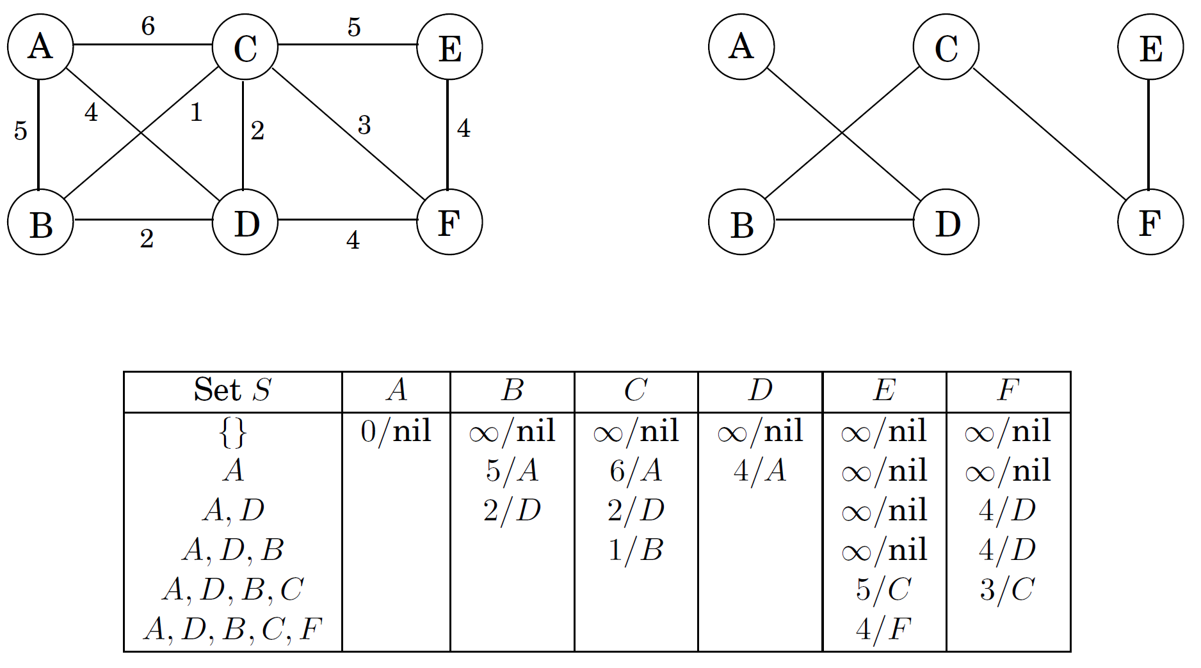
Prim算法如何实现？
维护的是：每个节点与S中节点相连的权重最小的边

Slide 22
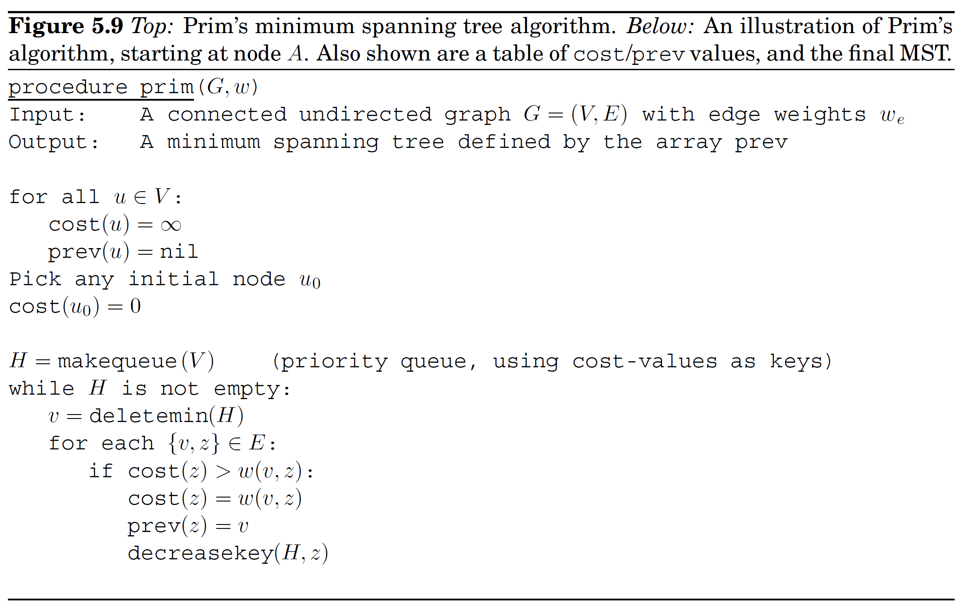
Prim算法如何实现？
该操作最多执行多少次？

Slide 23
最小生成树的构造
原图 G=(V, E)：n个顶点，M条边；
最小生成树 T=(U, TE)，
共有：
初始：
U={n个顶点}, TE={n-1条边}
U=Null; TE=Null;
Prim算法 —
Kruskal算法 —
加边加点法；
加边法；

Slide 24
2. Kruskal算法构造最小生成树
原图 G=(V, E)，最小生成树 T=(U, TE)
初始：令 U=V, TE=Null,
→初始T为n个孤立点，即n个连通子图；
(2) 选择 ”E” 中权值最小的边(s,t)，加入TE
要求：顶点s, t属于不同的连通子图;
(3) 重复(2)，直到 T连通；
4
A
D
7
6
3
5
B
C

Slide 25
6
A
5
A
A
1
D
1
D
1
D
B
5
5
B
B
C
C
C
2
2
3
5
4
6
E
F
E
F
E
F
A
A
A
1
1
1
D
B
D
B
D
B
5
C
C
C
2
3
2
3
4
2
3
4
E
F
E
F
E
F

Slide 26
Kruskal算法如何实现？
原图 G=(V, E)，最小生成树 T=(U, TE)
初始：令 U=V, TE=Null,
→初始T为n个孤立点，即n个连通子图；
(2) 选择 ”E” 中权值最小的边(s,t)，加入TE
要求：顶点s, t属于不同的连通子图;
(3) 重复(2)，直到 T连通；
4
A
D
7
6
3
5
顶点贴上连通子图的标签！
B
C

Slide 27
2. Kruskal算法的实现
1. 顶点表：{A, B, C, D, E, F}
边的升序： (0,2,1), (3,5,2),
(1,4,3), (2,5,4), (0,3,5), (1,2,5)
(2,3,5), (2,4,5), (0,1,6), (4,5,6)
2. 从最小边开始试探：
若两个顶点属于不同的连通子图，
否则，跳过该边；
3. 重复2，直到所有边试探结束。
6
A
5
1
D
B
5
5
C
2
3
5
4
6
E
F
则加入生成树；
借助status[VN]数组，描述顶点间的连通情况

Slide 28
2. Kruskal算法的实现
下标 | 0-A | 1-B | 2-C | 3-D | 4-E | 5-F
status | 0 | 1 | 2 | 3 | 4 | 5
6
A
5
status | 0 | 1 | 0 | 3 | 4 | 5
1
D
B
5
5
status | 0 | 1 | 0 | 3 | 4 | 3
C
2
status | 0 | 1 | 0 | 3 | 1 | 3
3
5
4
status | 0 | 1 | 0 | 0 | 1 | 0
6
E
F
status | 1 | 1 | 1 | 1 | 1 | 1
下标 | 0 | 1 | 2 | 3 | 4
mst
(0,2,1)
(3,5,2)
(1,4,3)
(2,5,4)
(1,2,5)

Slide 29
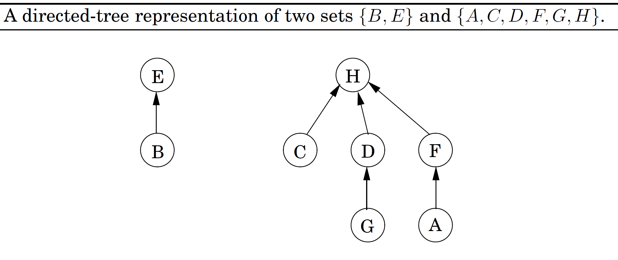
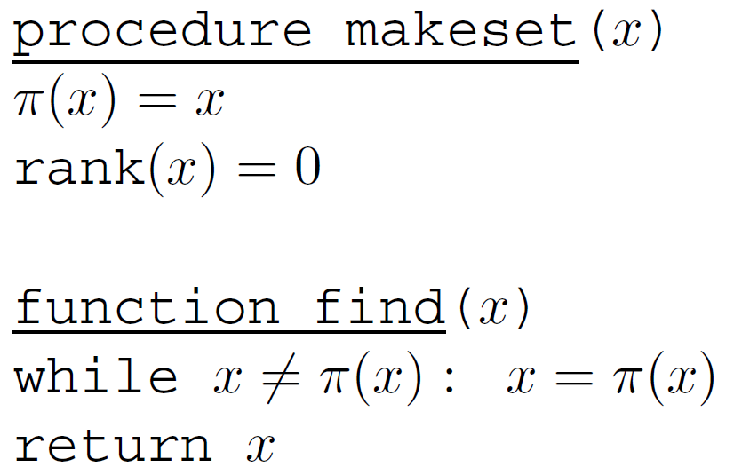
并查集
集合的有向树表示
集合代表：根节点

Slide 30
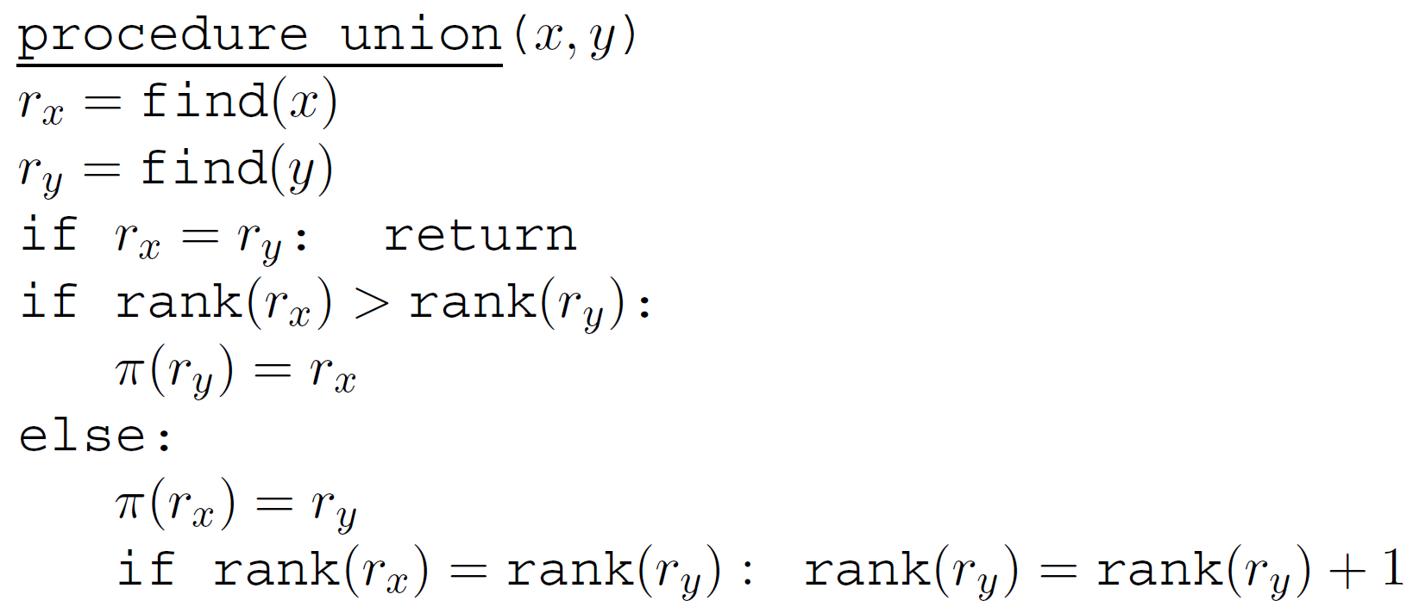
并查集
不相交集合的合并操作如何实现？
以该结点为根的子树高度

Slide 31
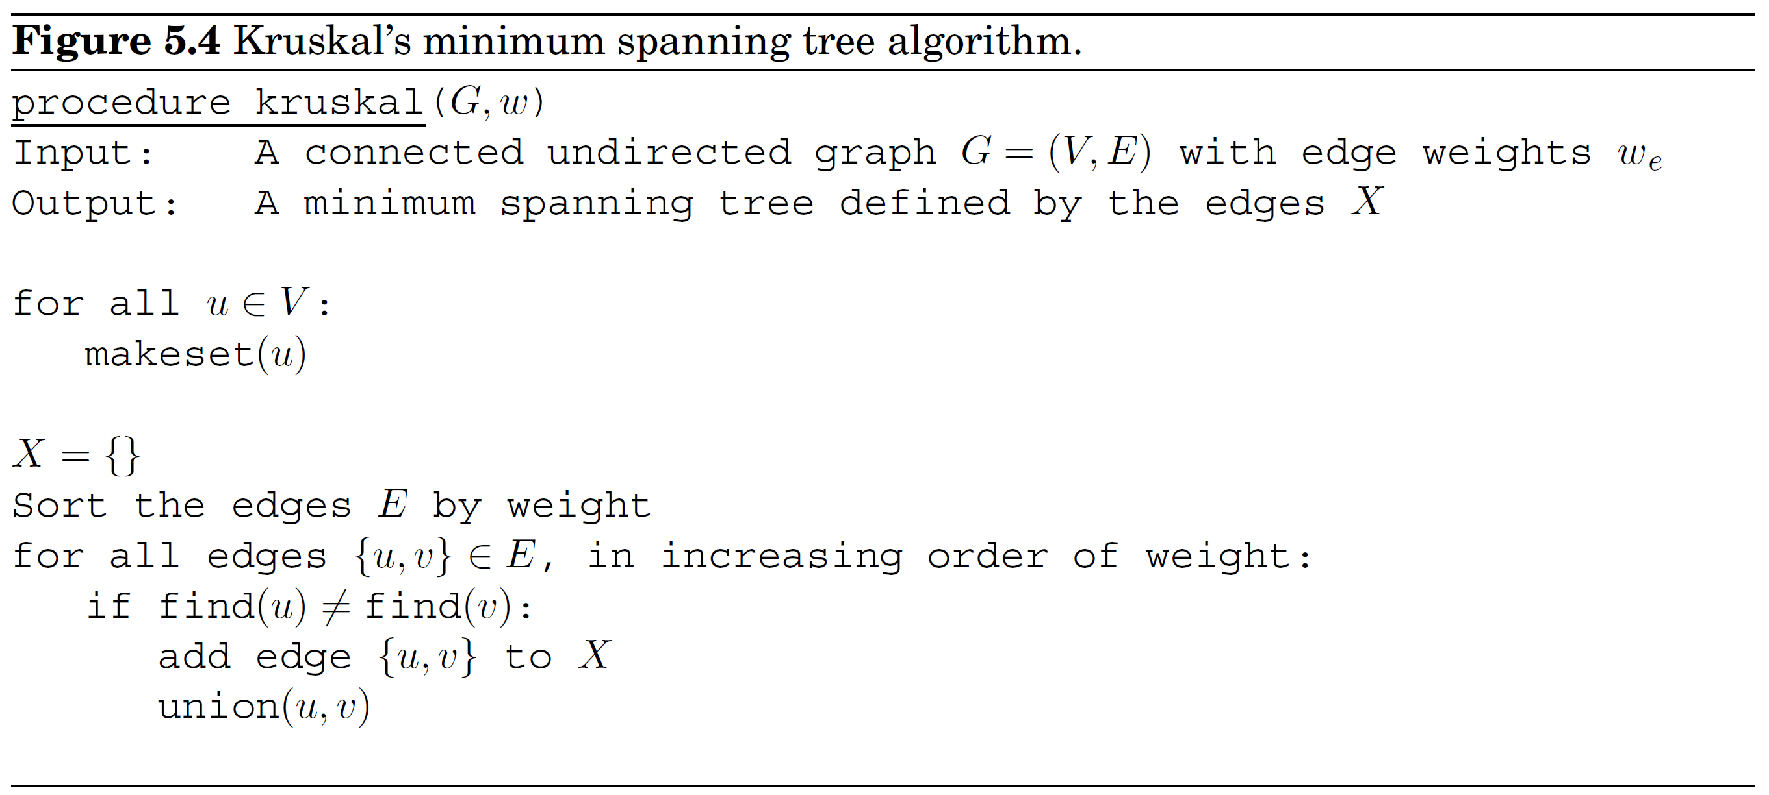
基于并查集的Kruskal算法

Slide 32
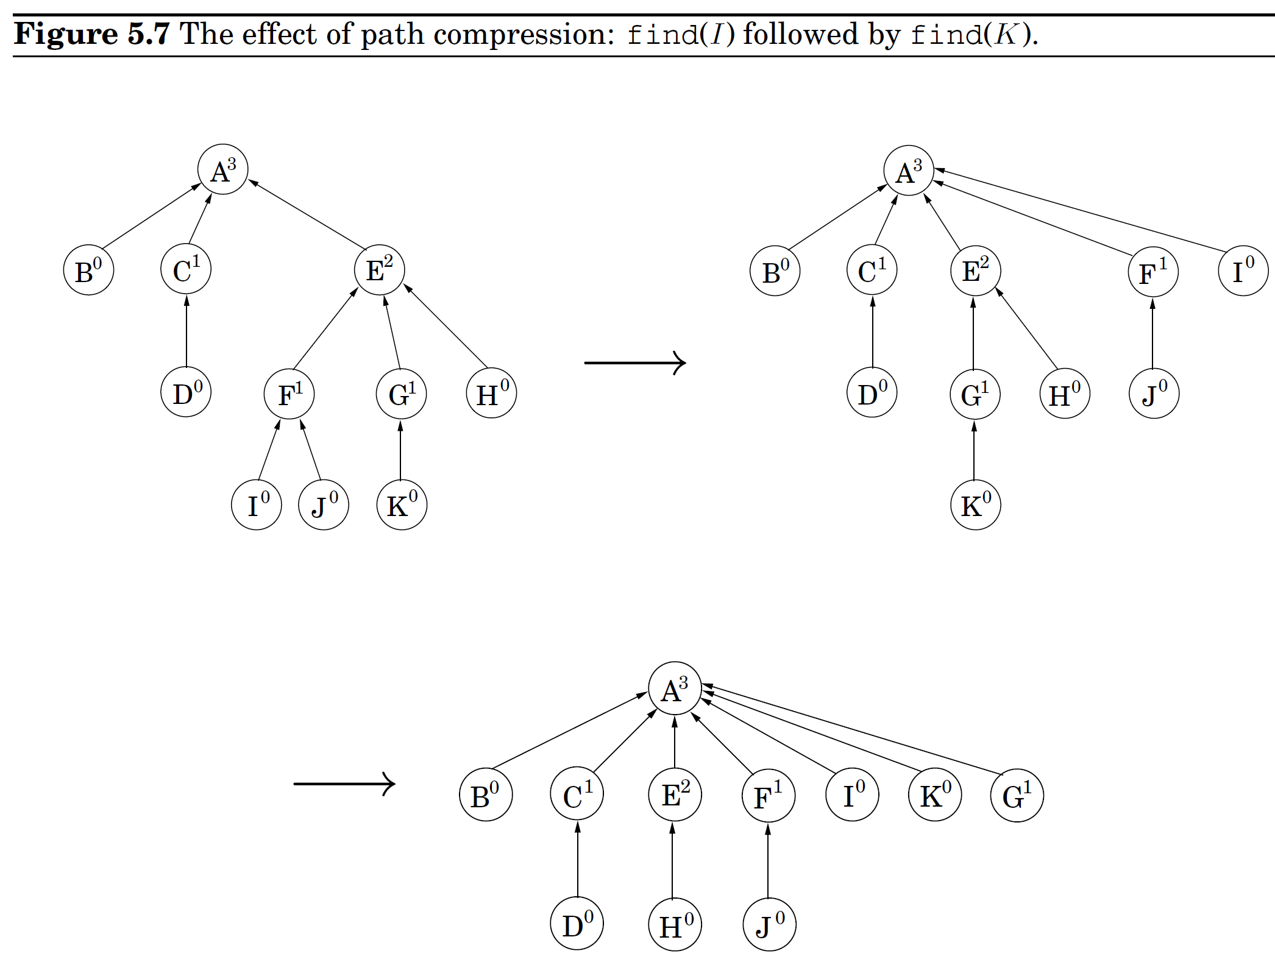
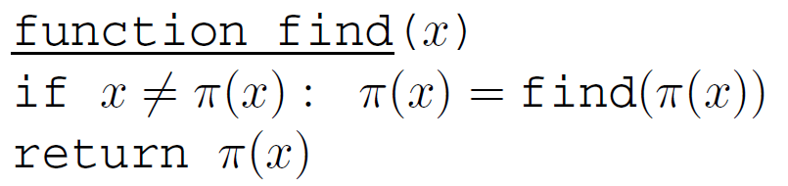
并查集：路径压缩

Slide 33
小结
掌握：BFS、DFS生成树；
DFS生成树：树边、回边；
后向边、前向边、横向边
掌握：最小生成树
prim算法（理解程序）、
kruskal算法（理解程序）

Slide 34
第9章 作业
复习题：
2， 5， 6
算法题：
1 (分别采用出边表、邻接矩阵两种表示方法)

